Slide 1
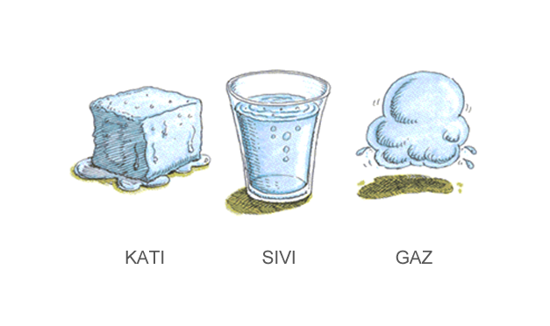
MADDENİN HALLERİ ve ISI ALIŞVERİŞİ
FEN ve TEKNOLOJİ / ISI ve SICAKLIK

Slide 2
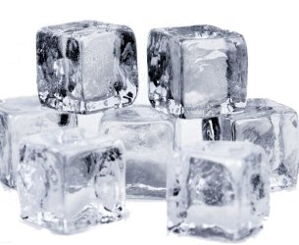
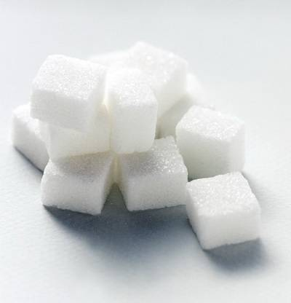
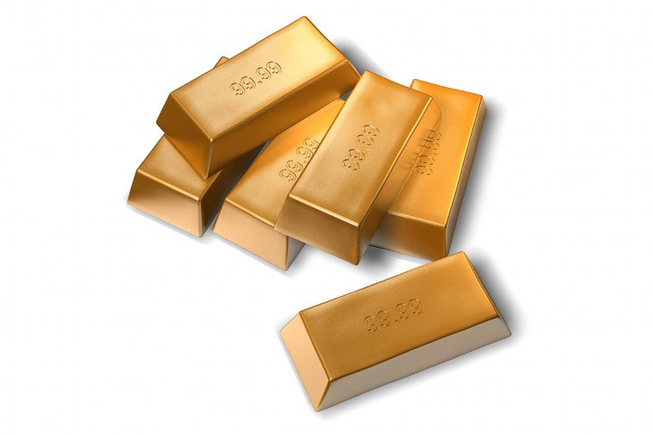
FEN ve TEKNOLOJİ / ISI ve SICAKLIK
• Katı hali, maddenin en düzenli halidir. • Katıları oluşturan tanecikler arasındaki boşluklar yok denecek kadar azdır. • Katı tanecikleri arasındaki çekim kuvveti çok fazladır. • Katıların belirli bir şekli ve belirli bir hacmi vardır. • Katılar sıkıştırılamazlar.
• Sadece titreşim hareketi yaparlar.

Slide 3
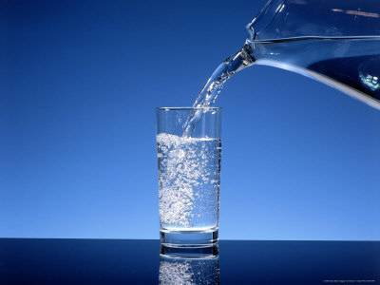
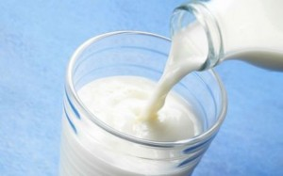
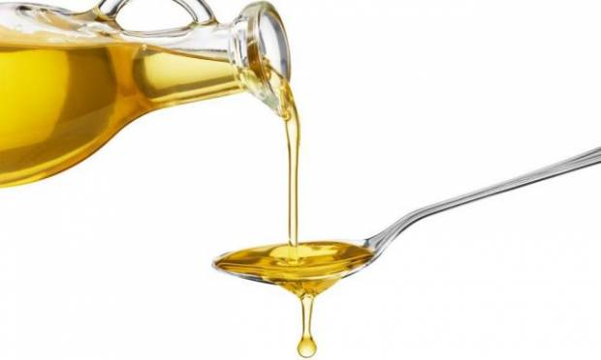
FEN ve TEKNOLOJİ / ISI ve SICAKLIK
• Sıvıları oluşturan tanecikler arasındaki boşluklar, katılara göre biraz fazladır. • Sıvı tanecikleri arasındaki çekim kuvveti, katılardakine göre daha azdır. • Sıvıların belirli bir şekli yoktur. Bulundukları kabın şeklini alırlar. • Sıvıların belirli bir hacmi vardır. • Sıvılar, akışkandır. • Sıvılar çok az sıkıştırılabilir. Sıkıştırılamaz kabul edilir.
• Titreşim ve öteleme hareketleri yaparlar.

Slide 4
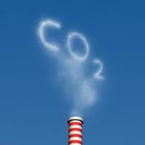
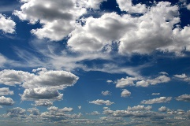
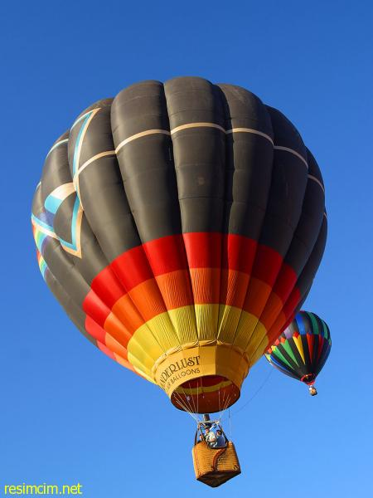
FEN ve TEKNOLOJİ / ISI ve SICAKLIK
• Gaz hali, maddenin en düzensiz halidir. • Gazları oluşturan tanecikler arasındaki boşluklar çok fazladır. • Gazları oluşturan tanecikler arasındaki çekim kuvveti çok azdır. • Gazların belirli bir şekli yoktur. Bulundukları kabın şeklini alırlar. • Gazların belirli bir hacmi yoktur. Bulundukları kabın hacmini alırlar. • Gazlar, uçucudur. Bulundukları ortama yayılır. • Gazlar rahatlıkla sıkıştırılabilir.
• Titreşim ve öteleme hareketleri yaparlar.

Slide 5
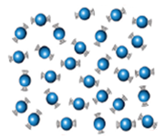
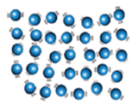
FEN ve TEKNOLOJİ / ISI ve SICAKLIK
Erime, buharlaşma ve süblimleşme olayları sırasında maddenin tanecikleri arasındaki bağların kopması söz konusu olduğu için bu olaylar dışarıdan ısı alarak gerçekleşir.
Madde ısı alır
Süblimleşme
Erime
Buharlaşma
Donma
Yoğuşma
KATI
SIVI
GAZ
Kırağılaşma
Madde ısı verir
Yoğuşma, donma, kırağılaşma olayları sırasında ise tanecikler arası bağ oluşumu söz konusu olduğu için ısı açığa çıkar.

Slide 6
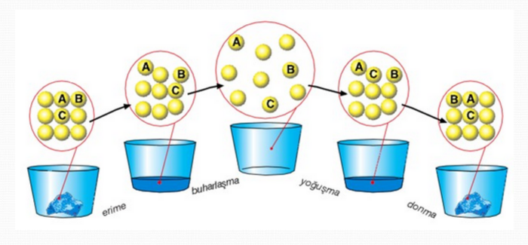
!
FEN ve TEKNOLOJİ / ISI ve SICAKLIK
Erime, buharlaşma ve süblimleşme olaylarında maddenin tanecikleri arasındaki mesafe artar, çekim kuvveti azalır.
Kırağılaşma
Süblimleşme
!
Donma, yoğuşma ve kırağılaşma olaylarında maddenin tanecikleri arasındaki mesafe azalır, çekim kuvveti artar.

Slide 7
FEN ve TEKNOLOJİ / ISI ve SICAKLIK
Maddeyi oluşturan tanecikler birbirlerine uyguladıkları çekim kuvvetleri sayesinde bir arada bulunurlar.
Tanecikler arasındaki çekim kuvveti çok zayıf iken molekülü oluşturan atomlar veya zıt yüklü iyonlar arasındaki çekim kuvveti çok güçlüdür. Çok güçlü olan bu çekim kuvveti kimyasal bağ olarak nitelendirilir.
Moleküller arası çekim kuvveti kimyasal bağa göre çok zayıftır.
Moleküller arası bağ
(zayıf çekim kuvveti)
Kimyasal bağ
(güçlü çekim kuvveti)

Slide 8
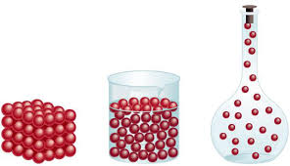
FEN ve TEKNOLOJİ / ISI ve SICAKLIK
!
Moleküller arası çekim kuvvetinin büyüklüğü maddenin fiziksel halini belirler.

Slide 9
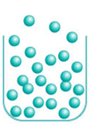
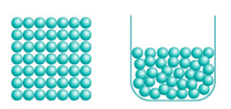
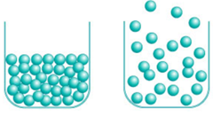
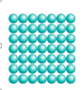
FEN ve TEKNOLOJİ / ISI ve SICAKLIK
Tanecik yapıları verilen maddelerin I ve II durumlarındaki fiziksel hallerini şeklin üstüne , I durumundan II durumuna geçerken hangi olayın gerçekleştiğini okların altına yerleştirin.
KATI
SIVI
SIVI
GAZ
KATI
GAZ
Erime
Buharlaşma
Süblimleşme

Slide 10
FEN ve TEKNOLOJİ / ISI ve SICAKLIK
1. Tanecikleri arasındaki mesafe en azdır.
5. Akışkandır.
2. Belli bir hacmi vardır, fakat belli bir şekli yoktur.
6. Tanecikleri sadece titreşim hareketi yapar.
3. Tanecikleri arasında çekim kuvveti yok denecek kadar azdır.
7. Tanecikler arasındaki çekim kuvveti en fazladır.
4. Belli bir şekli ve hacmi vardır.
8. Tanecikleri titreşim ve öteleme hareketi yapar.
1. Tanecikleri arasındaki mesafe en azdır.
KATI
4. Belli bir şekli ve hacmi vardır.
6. Tanecikleri sadece titreşim hareketi yapar.
7. Tanecikler arasındaki çekim kuvveti en fazladır.
2. Belli bir hacmi vardır, fakat belli bir şekli yoktur.
SIVI
5. Akışkandır.
8. Tanecikleri titreşim ve öteleme hareketi yapar.
3. Tanecikleri arasında çekim kuvveti yok denecek kadar azdır.
GAZ
5. Akışkandır.
8. Tanecikleri titreşim ve öteleme hareketi yapar.

